Slide 1
2023赛季狼牙第三次大例会
2022.9.25

Slide 2
各组进行近两周进度汇报

Slide 3
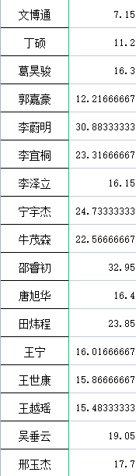
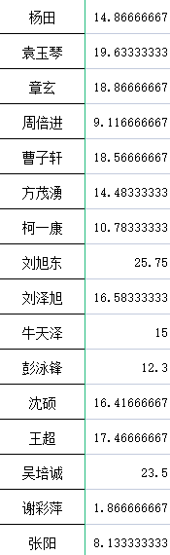
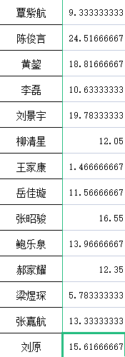
钉钉打卡考勤表

Slide 4
10月6日校庆表演赛

Slide 5
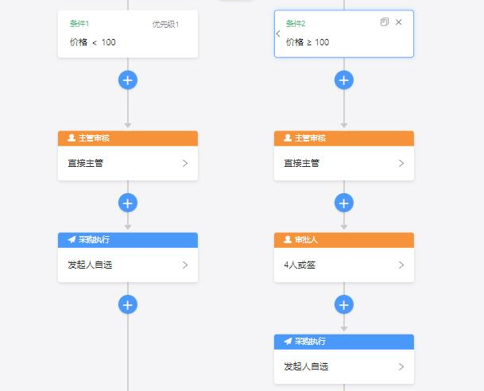
团队物资采购流程
1、购买单一物品，单价不要超过1000（机械组购买的耗材如螺钉、板材可以超过，其余最好不要）。
2.团队购买的物资都需要开具发票，不能开具发票的采购原则上团队不能报销。

Slide 6
功能验收

